Slide 1

行动起来，守护“刀尖上”的安全
汇报人：刘明 寇惠娟 时间：2023.09.07
仁心仁术 | 尚德尚医 | 求实奉献 | 开拓创新
Notes:
手术作为医务人员诊断和治疗疾病的重要手段，是医疗机构服务患者的重要方式之一。
加强对手术医疗质量安全的保障管理，提升人民群众就医获得感、安全感具有重要意义。

Slide 2
全面提升医疗质量行动（2023-2025）
三大方面
五个专项行动
28项具体工作任务
加强基础质量安全管理，夯实结构质量
强化关键环节和行为管理，提高过程质量
织密质量管理网络，完善工作机制
手术质量安全提升行动
01
医疗基础质量仍有薄弱环节
病历内涵质量提升
患者安全专项行动
“破壁”行动
02
最高质量发展的任务和路径尚需聚焦
“织网”行动

Slide 3
全面提升医疗质量行动（2023-2025）
加强基础质量安全管理，夯实结构质量——12项具体工作任务，2个专项行动
1. 健全医疗质量管理体系
7. 提升急诊质量
2. 完善质量安全管理制度
8. 改善门诊医疗质量
3. 优化质量安全工作机制
9. 提高日间医疗质量
手术质量安全提升行动
4. 加强医务人员管理
10. 保障手术质量安全
5. 强化药品器械管理
11. 提高患者随访质量
6. 规范医疗技术管理
12. 优化要素配置和运行机制

Slide 4

2023年8月29日，国家卫健委发布《手术质量安全提升行动方案（2023—2025年）》。提出利用3年时间，进一步完善手术质量安全管理体系，形成科学规范、责权清晰、运行顺畅的管理机制。

Slide 5

全面贯彻落实《医疗机构手术分级管理办法》
术前、术中、术后风险管理和系统持续改进4个方面提出15条举措
01
以科学评估为抓手，加强术前风险管理
02
以强化核查为基础，严格术中风险管理
03
以精细管理为保障，强化术后风险管理
04
以优化机制为手段，实现系统持续改进

Slide 6
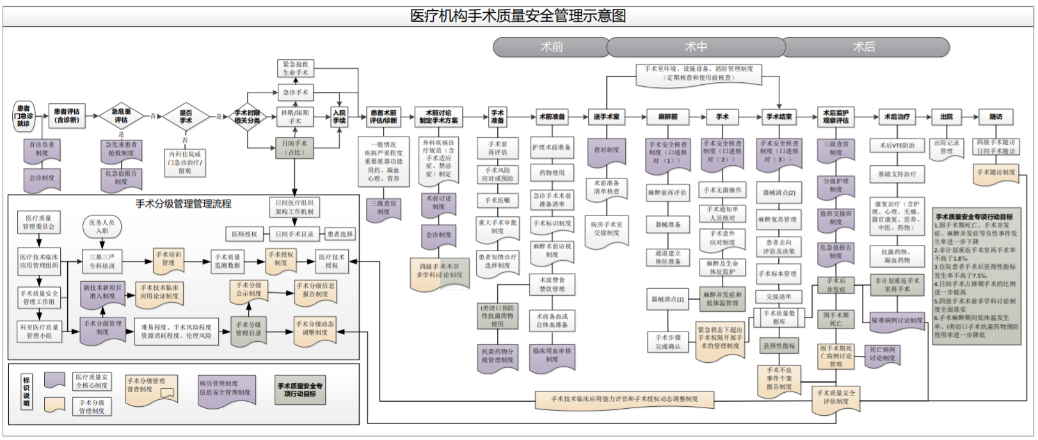
手术质量安全全流程风险管理
Notes:
18项医疗质量安全核心制度和14项手术分级管理相关制度，此次行动是进一步落实两类制度的具体体现，也是对手术质量安全相关制度的再强调

Slide 7
《行动》目标
利用三年时间，进一步完善手术质量安全管理体系，形成科学规范、责权清晰、运行顺畅的管理机制。
到2025年末
住院患者围手术期死亡、手术并发症、麻醉并发症等负性事件发生率进一步下降
非计划重返手术室再手术率不高于1.8‰
住院患者手术后获得性指标发生率不高于7.5‰
手术麻醉期间低体温发生率、I类切口手术抗菌药物预防使用率进一步降低
日间手术占择期手术的比例进一步提高
四级手术术前多学科讨论制度得到全面落实
Notes:
可以看出，8个指标均不是新提法。其中，围手术期死亡率、非计划重返手术室再手术率、静脉血栓栓塞症发生率来自国家医疗质量安全改进目标；手术并发症、麻醉并发症和获得性指标来自相关的医院评审标准；Ⅰ类切口预防性抗菌药物的使用，是行业抗菌药物临床应用整治常抓不懈的内容；日间手术占比，引导医疗机构医疗模式的转变，代表了医疗机构对手术质量安全的整体管理水平。

Slide 8
01 以科学评估为抓手，加强术前风险管理
三评估
科学规范
加强手术风险评估
制定手术分级管理目录
加强手术人员能力评估
手术医师、麻醉医师、护理及医
技人员；三、四级手术逐项授权
加强患者风险评估
制定患者术前评估表
科学制定手术方案
根据评估情况和患者意愿制定手术方案
根据方案遴选确定术者
每例四级手术均应完成术前多学科讨论
规范做好术前准备
普通手术：手术标记、禁饮食、药物
急诊手术：术前准备清单及流程

Slide 9
02 以强化核查为基础，严格术中风险管理
01
强化手术设备设施核查
对手术使用的设备、设施、耗材等进行核查
02
强化手术人员及环节核查
手术计划与实际手术医师一致
03
强化患者与手术过程核查
生命体征
污染性手术，做好防护准备，防止交叉感染
主要术者（含第一助手）和麻醉医师全程在场
《手术安全核查表》逐项核查
  全麻患者术中体温管理
  意识状态

Slide 10
03 以精细管理为保障，强化术后风险管理
01
02
03
04
OPTION
OPTION
OPTION
OPTION
做好术后转运衔接
强化术后即时评估
加强术后恢复管理
规范开展出院指导
严禁将三四级手术和全麻手术患者交由第三方独自转运
四级手术患者术后首次转运由参与手术医师全程陪同
根据方案和术后情况，科学选择术后观察区域
鼓励按风险程度分区管理
密切观察生命体征、意识状态、引流情况……
落实三级查房、分级护理、交接班等制定
关注四级手术、认知功能障碍等床旁交接班
术后康复：临床营养、心理、早起康复
出院医嘱（书面告知注意事项）
出院随访：四级手术每年至少一次，日间手术出院24小时内

Slide 11

04 以优化机制为手段，实现系统持续改进
完善手术分级管理制度
建立持续改进机制
优化手术服务机制
01
02
03
信息化手段监测
推动择期住院手术向日间手术转换
按要求建立组织管理架构、工作制度和机制
完善收集、分析、反馈手术质量安全数据信息的工作机制
建立机构内数据库
定期召开专题会议分析评估、针对性改进
制定优化手术分级管理全流程系列制度
明确手术分级管理议事规则和工作流程

Slide 12
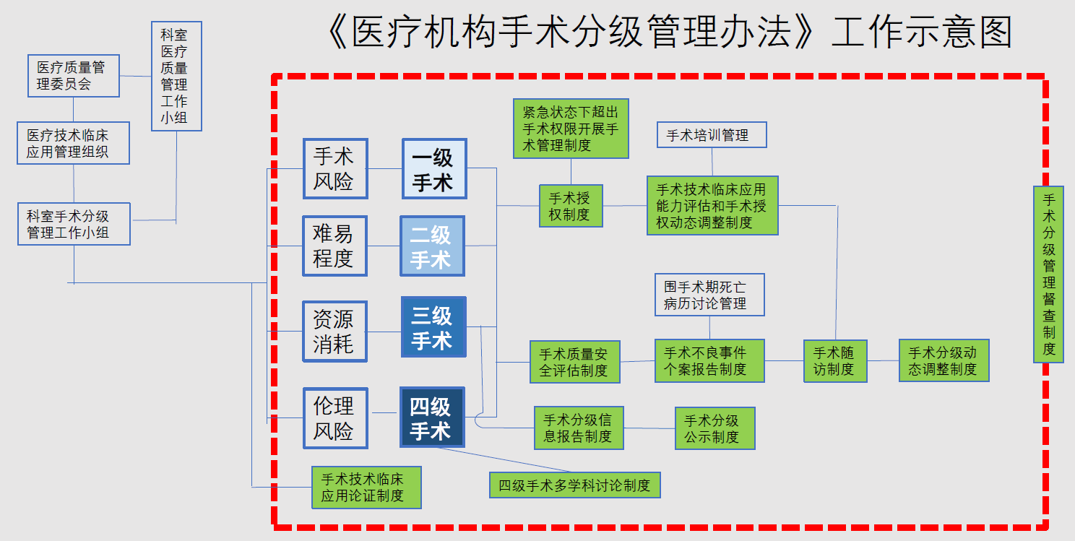
院科两级负责制
医务管理部门负责医疗技术的临床应用组织管理

Slide 13
医疗机构手术分级管理目录存在的误区
误区一：误认为应由国家制定统一手术分级目录
误区二：误认为医疗机构只有一个手术分级目录
误区三：误认为手术分级目录是一成不变的
国家卫生健康委颁布实施《医疗机构手术分级管理办法》已明确要求医疗机构根据功能定位、医疗服务能力水平和诊疗科目制定本机构手术分级管理目录，进行分级管理。
医疗机构应对不同的管理目的，制定不同的手术分级管理目录
允许一个手术，可能会有两个级别
手术分级管理目录实施定期监测、动态调整的原则

Slide 14
医疗机构手术分级目录制定的流程
可参考量化的手术风险因素
可参考主观评价的手术风险因素
手术术后并发症发生统计
麻醉及麻醉后并发症统计
手术耗时统计
手术输血量统计
手术所需人员配备
围手术期死亡统计
其他可量化因素
手术难度复杂程度
存在伦理风险
全身状态
重要脏器功能
行业手术资质
需要重大器械
所有限制类手术（一律纳入四级手术管理）

Slide 15
手术分级管理目录
本机构唯一
功能定位
自行制定
医疗服务能力水平
手术分级管理目录
医疗机构根据其
动态调整、公开
诊疗科目
国家组织制定用于公立医院绩效考核的手术目录不作为各医疗机构开展手术分级管理依据（《手术分级管理办法》第36条）

Slide 16
分级管理要求
手术分级信息报告制度
向核发其《医疗机构执业许可证》的卫生健康行政部门报送本机构三、四级手术分级管理目录信息
手术分级公示制度
主动向社会公开三、四级手术分级管理目录
手术授权制度
三、四级手术手术应当逐项授权，原则上不得与术者职称、职务挂钩
手术技术临床应用能力评估
四级手术术前多学科讨论制度
手术随访制度
手术不良事件个案报告制度
四级手术评估周期原则不超过1年
每例四级手术在手术实施前均应完成多学科术前讨论
四级手术术后患者原则上随访不少于每年1次
四级手术发生非计划二次手术、严重医疗质量（安全）不良事件等情形，应在发生后3天内组织全科讨论
四级手术

Slide 17
行动起来，守护“刀尖上”的安全
提高认识，落实落细工作措施
多措并举，构建长效运行机制
发挥合力，营造良好工作氛围

Slide 18
请批评指正！
汇报人：刘明 寇惠娟 时间：2023.09.05
仁心仁术 | 尚德尚医 | 求实奉献 | 开拓创新

